Slide 1
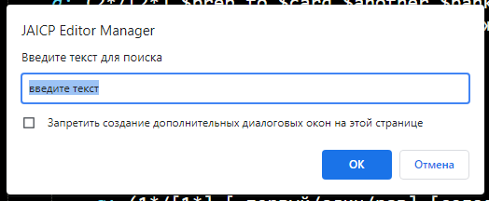
При запуске расширения (клик по иконке или двойное нажатие Caps Lock) появляется окно на скрине ниже:
При запуске поиска по тексту появляется окно с результатами поиска (следующий слайд). Дальнейший поиск можно вести сразу из того окна.

Slide 2
